Slide 1

5G + 医疗
叶平
2019-4

Slide 2
5G介绍
5G对医疗行业的影响
参考文章
5G+医疗
Notes:
神策公司及产品介绍

Slide 3
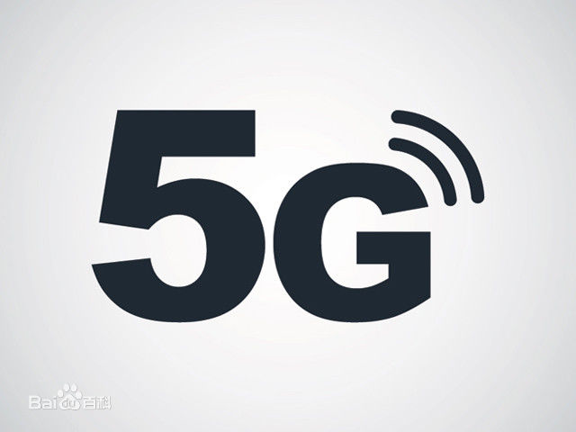
关于5G
5G（5th-Generation）
5G是第五代移动通信技术的简称
高速率、低时延、高可靠、低功耗
——其峰值理论传输速度可达每秒数10Gb，比4G网络的传输速度快数百倍。举例来说，一部1G的电影可在8秒之内下载完成。
Notes:
通信技术，就分为两种——有线通信和无线通信。

Slide 4
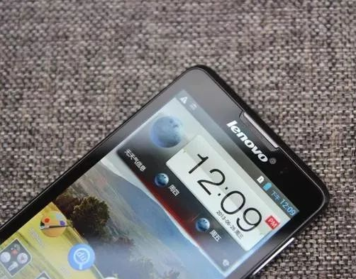

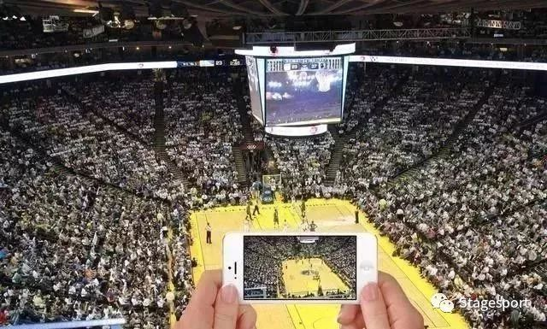
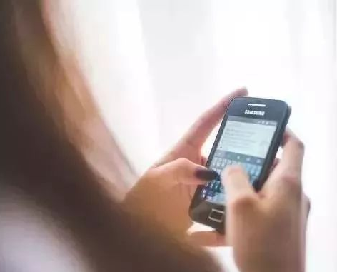
5G发展史
1G→2G → 3G → 4G → 5G，伟大的通信变迁史
时代特征：“大哥大”
高频宽和稳定的传输 平板电脑
A网、B网
中国移动、中国联通
中国电信
低时延、高可靠、低功耗
模拟通讯
CDMA
移动互联网、物联网
2G文本时代
4G视频时代
1980
1995
2009
2013
2019
1G语音时代
3G图片时代
5G物联网时代
数字调制
文字简讯
诺基亚
无线蜂窝电话协议
集3G加WLAN于一体
Notes:
其实，早在1940年，就有了战地移动通信电话。典型产品：摩托罗拉8000X；A网和B网之分，而在这两个网背后就是主宰模拟时代的爱立信和摩托罗拉。缺陷，经常出现串号、盗号等现象
最早的文字简讯也从此开始。
从1G跨入2G则是从模拟调制进入到数字调制，相较而言，第二代移动通信具备高度的保密性，系统的容量也在增加，同时从这一代开始手机也可以上网了，不过人们只能浏览一些文本信息。2G一般定义为无法直接传送如电子邮件、软件等信息的通信方式，第一款支持WAP的手机是诺基亚7110随着人们对移动网络的需求不断加大，第3代移动通信网络必须在新的频谱上制定出新的标准，享用更高的数据传输速率。
3、在3G之下，有了高频宽和稳定的传输，影像电话和大量数据的传送更为普遍，移动通信有更多样化的应用，因此3G被视为是开启移动通信新纪元的重要关键。3G的主流标准制式：如上；而支持3G网络的平板电脑也是在这个时候出现，苹果，联想和华硕等都推出了一大批优秀的平板产品。
4、4G是指第四代无线蜂窝电话通信协议，具备速度更快、通信灵活、智能性高、高质量通信、费用便宜的特点，并能够满足几乎所有用户对于无线服务的要求。2013年12月，工信部在其官网上宣布向中国移动、中国电信、中国联通颁发“LTE/第四代数字蜂窝移动通信业务(TD-LTE)”经营许可，也就是4G牌照。至此，移动互联网的网速达到了一个全新的高度。
5、5G，即第五代移动通信技术，国际电联将5G应用场景划分为移动互联网和物联网两大类。
凭借低时延、高可靠、低功耗的特点，5G的应用领域非常广泛，不仅能提供超高清视频、浸入式游戏等交互方式再升级；将支持海量的机器通信，服务智慧城市、智慧家居；也将在车联网、移动医疗、工业互联网等垂直行业“一展身手”。
简单来说，5G更快、更安全、信号更强、覆盖面积更广、应用领域更广泛。

Slide 5
关于5G
通信技术
无线通信和有线通信
4G
150Mbps
光纤26Tbps
Notes:
通信技术，就分为两种——有线通信和无线通信。
以光纤为例，在实验室中，单条光纤最大速度已达到了 26Tbps。。。是传统网线的两万六千倍。。。
目前主流的移动通信标准，是 4G LTE，理论速率只有 150Mbps（不包括载波聚合）。 而空中传播这部分，才是移动通信的瓶颈所在。

Slide 6
5G的技术特点
5G的技术特点
多天线技术
毫 米 波
国际上主要使用 28GHz 进行试验（这个频段也是 5G 最先商用的频段）。
天线阵列
波 束 赋 形
3
1
c=λv
5G
4
2
D2D，也就是 Device to Device（设备到设备）
微基站
Notes:
1、电磁波的显著特点：频率越高，波长越短，越趋近于直线传播（绕射能力越差）。 频率越高，在传播介质中的衰减也越大。覆盖同一个区域，需要的 5G 基站数量，将大大超过 4G。
C光速=波长*频率
2、
3、以前的基站，天线就那么几根：，5G 时代，天线数量不是按根来算了，是按「阵」。。。「天线阵列」。。。一眼看去，要得密集恐惧症的节奏。。。
4、波束赋形，在基站上布设天线阵列，通过射频信号相位的控制 ，使得相互作用后的电磁波的波瓣变得非常狭窄，并指向它所提供服务的手机，而且能跟据手机的移动而转变方向。这种空间复用技术，由全向的信号覆盖变为了精准指向性服务，波束之间不会干扰，在相同的空间中提供更多的通信链路，极大地提高基站的服务容量。
5、不过，如果你觉得这样就不用付钱，那你就图样图森破了。控制消息还是要从基站走的，你用着频谱资源，运营商爸爸怎么可能放过你。。。

Slide 7
应用场景
AR
无人机物流
智能工厂
远程
医疗
5G
智能电网
高清视频传输
VR
自动驾驶
远程驾驶
高速率、低时延、高可靠、低功耗
Notes:
自动驾驶也被认为是最具前景的5G应用，5G通信技术具备庞大的带宽容量和接近零时延的特性
越来越多的企业推出基于5G网络切片的智能电网应用方案，包括华为、爱立信等。

Slide 8
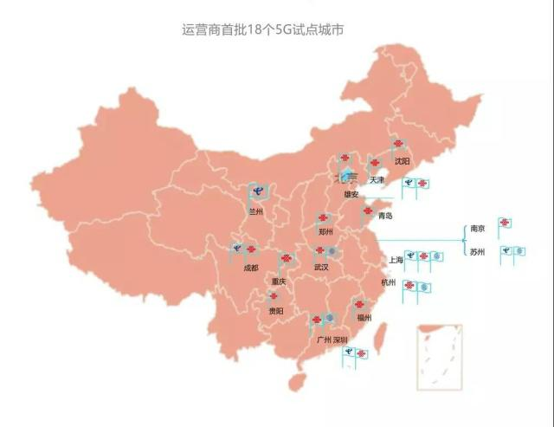
试点城市（4月11日）
中国移动
武汉、广州、上海、杭州、苏州
中国电信
兰州、苏州、深圳、雄安、上海、成都
中国联通
广州、成都、上海、重庆、贵阳、郑州、福州、青岛、天津、杭州、沈阳、北京、雄安、武汉、南京、深圳”

Slide 9
5G介绍
5G对医疗行业的影响
参考文章
5G+医疗

Slide 10



5G对医疗行业的影响
远程会诊
远程查房
远程影像
更安全
远程手术
远程诊断
远程+…
及时
远程类（低延时）应用
患者群体
尊重
省钱
超级救护车
手术
更安全
实时健康监控
影像数据传输
应用
影响
高效
物联网（数据大）类
医院工作人员
提高收益
赋能
VR/AR手术教学
实时取证
高清视频类应用
管理精细化
机构管理端
提高品牌影响力
精准导航
精准识人定位
提高效益
高精度类应用
PS：以上仅罗列当下热门应用类
Notes:
场景一:急救车还没到,救治方案就有了
目前需要救护车到达医院后所做的医疗监测和数据采集，未来都将在5G网络的支持下在救护车上完成。所有基本信息的数据会在几秒内通过5G无线发送到远程急诊室中心，急诊室中心的医生更可以通过高分辨率视频“直面”患者，进行诊断。
3、远程查房
以后来查房的可能不是医生,而是一个5G联网的行走机器人。
远端的医生用操纵杆或者手机,通过5G网络就能控制机器人“走”到病床前。医生通过查房机器人头部的屏幕和摄像机,就能看到患者高清的画面,和患者视频对话。
同时,查房机器人“浑身”上下的多种传感器,还能采集病人各种病理数据,帮助医生进行辅助判断,大大提高医生的工作效率,医生随时随地都能远程查房。
4、在4G网络条件下,一般会延时14毫秒左右,如果是一台心脏介入手术,医生很可能因时间差造成冠脉破裂而导致手术失败,而在5G网络条件下,其延时仅在1毫秒左右,几乎“零延迟”,可以实现“神同步”,能够极大地改善手术环境与安全度。
6、移动终端能实时取证

Slide 11
5G介绍
5G对医疗行业的影响
参考文章
5G+医疗
Notes:
神策公司及产品介绍

Slide 12
参考文章
5G时代，医疗“黑科技”就在身边http://difang.gmw.cn/sz/2019-04/02/content_32710135.htm
5G+医疗：六大应用场景令人期待https://36kr.com/p/5138858
青岛联通5G+VR直播惊艳亮相全国“互联网+医疗健康”发布会https://baijiahao.baidu.com/s?id=1629680014140321467&wfr=spider&for=pc
广东首例5G+4K远程手术示教指导完成 专家：具有深远意义https://baijiahao.baidu.com/s?id=1629662349392999598&wfr=spider&for=pc
未来已来！全国首家5G医院AI+5G远程手术直播“补心术”
https://baijiahao.baidu.com/s?id=1629753035125000094&wfr=spider&for=pc
伟大的通讯变革史http://www.360doc.com/content/16/0512/22/305621_558629442.shtml

Slide 13
5G，让智慧医疗更近一步！
THANKS

